Slide 1
Infrastruktúra-felderítés és konfigurációmenedzsment-adatbázisok
Intelligens rendszerfelügyelet
Kocsis Imre, Szombath István
http://mit.bme.hu/~ikocsis
Notes:
Utolsó módosítás: 2011. 03. 30.

Slide 2
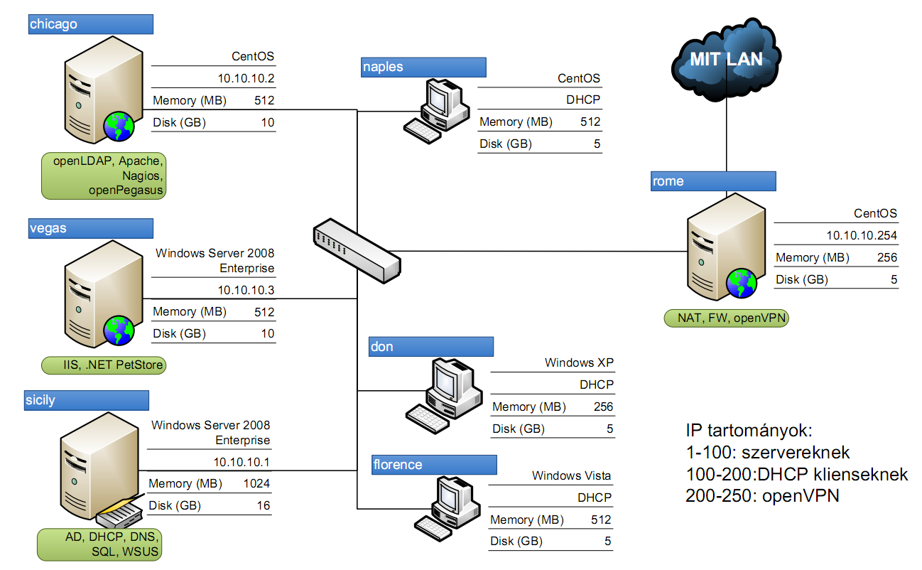
Infrastruktúra-felderítés: motiváció
Miért kellene felderítenünk azt, amit ismerünk?
IP szintű hálózati topológia?

Slide 3
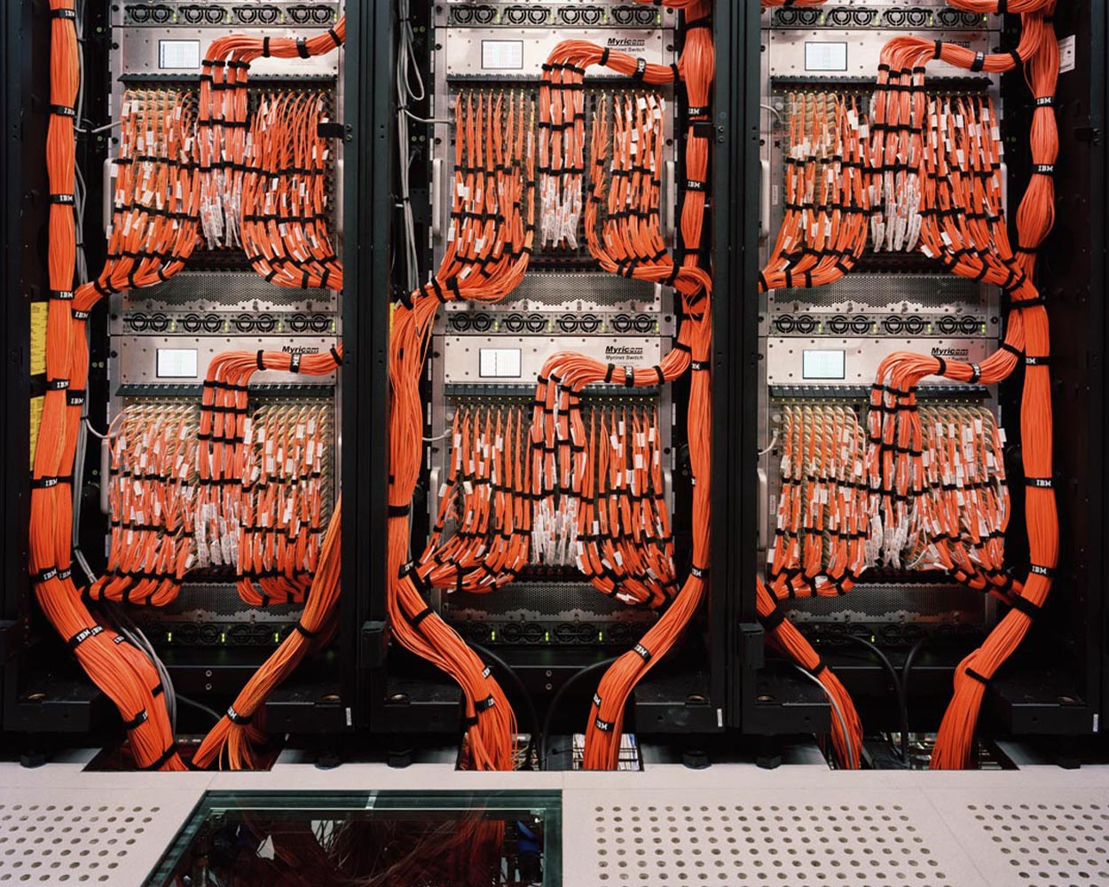
Infrastruktúra-felderítés: motiváció
IP szintű hálózati topológia?

Slide 4
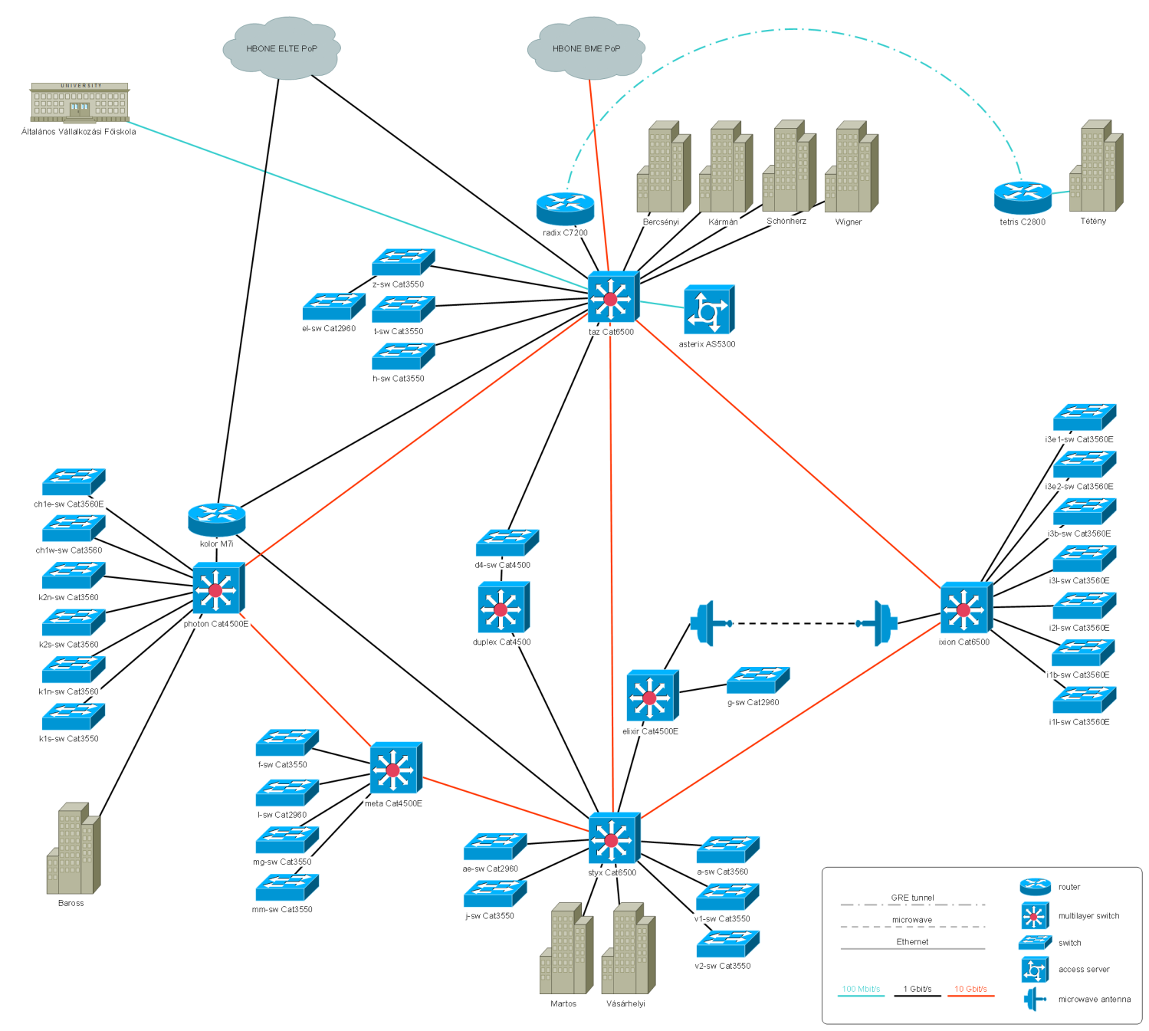
Infrastruktúra-felderítés: motiváció
BME gerinchálózat
IP szintű hálózati topológia?

Slide 5
Mihez kell a pontos rendszerkép?
„Eszközök” (assets) leltárazása
Hardvertől a licenszig
Megfelelőségi (compliance) vizsgálatok
Törvényi szabályozástól a belső eljárásrendig
Hibaok-keresés
Hatásanalízis
Lásd ITIL változáskezelés
…

Slide 6
Infrastruktúra-felderítés: miért?
Elavult dokumentáció, felejtés, kommunikáció hiánya, …
Folyamatokat megkerülő változások
Jószándékú változtatásoktól a munkahelyi magánszerverig és tovább
N.B.: ha van egyáltalán változáskezelés…
Rendszerek integrálása
Infrastrukturális elemek logikai kapcsolatai
„Előre” jó modell: nehéz; zárt, menedzselt esetben is
Nem engedélyezett kapcsolatok?
…

Slide 7
Infrastruktúra-felderítés: rétegek
Elemek
Tulajdonságaik
Kapcsolataik
Rétegek közötti függőségek

Slide 8
Infrastruktúra-felderítés: rétegek

Slide 9
Infrastruktúra-felderítés: aspektusok

Slide 10
Infrastruktúra-felderítés: aspektusok

Slide 11
Tanulságok
A kapcsolatok felderítése valódi feladat
„Rétegek” és kapcsolataik: komoly modellezési vetület
Sorvezető: CIM
Rétegeket összekapcsoló logika?
Támogató eszközök és automatizáció kell

Slide 12
Taxonómia

Slide 13
Felderítés
Ágens alapú
Értelemszerűen: ágens
Erőforrások?
Eseményvezérelt is lehet
Hozzáférési jogosultságokkal
WMI, SNMP, ssh (+ expect) + $foo, …
Akkor mitől „ágens nélküli”?
Biztonsági rés / jelszavak karbantartása

Slide 14
Felderítés – „credential-less”, aktív
intruzív, támadásokra hasonlít
szűrések/tiltások! – nem mintha lenne tapasztalatunk ☺
„felületi” információk
azt azért feltételezhetjük, hogy nem Metasploit a következő lépés…
ARP scan, ping sweep, port scan, TCP/IP stack (OS) fingerprinting, service fingerprinting, …
nmap

Slide 15
Felderítés – „credential-less”, passzív (3)
hálózati forgalom „lehallgatása”
Wireshark
Mély protokoll-analízis (deep inspection)
Kapcsolt Etherneten?
hálózati elemeken belüli forgalom-megfigyelés
IP szint: NetFlow
szabvány: IP Flow Information eXport, IPFIX (RFC5101/5102)
Klasszikusan egy „flow” ~:
{source | dest}, {IP | port}, ingress if, IP ToS
Router: flow record-okat ad ki
„Deep (packet) inspection” is létezik

Slide 16
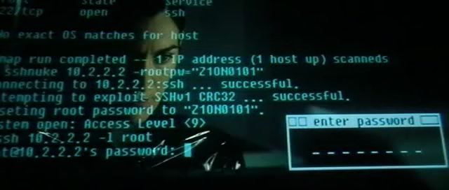
nmap

Slide 17
Demo
nmap
nmap GUI
scan
Windows → stock Ubuntu
Windows → Ubuntu + Apache
Ubuntu → Windows with FW
Ubuntu → Windows w/o FW
Idegen hálózatban/eszközökön támadásnak minősül!

Slide 18
Központi konfiguráció-menedzsment adatbázis
Hol tároljuk az adatokat?
Hálózatmenedzsment eszköz
Szoftverterítő és –karbantartó megoldás
Hardver leltár
Licenszkövető rendszer
Szolgáltatási szint menedzsment rendszer
…
Így viszont:
Nincsenek „menedzsment silók” közötti relációk
Tipikus IT menedzsment folyamatok: több forrásból adat

Slide 19
Linux/UNIX hosztbázisú felderítés
SNMP/CIMOM/Advanced Package Tool/…:
Igen sok terület valójában jól lefedett
Problematikus terület: folyamatok/szolgáltatások belső függőségei (IPC!)
File
Signal
Socket
Message queue
Pipe
Shared memory
…
Problematikus terület: távoli „kliens” és „szerver” összekapcsolása
TCP szintig: lsof, netstat, …

Slide 20
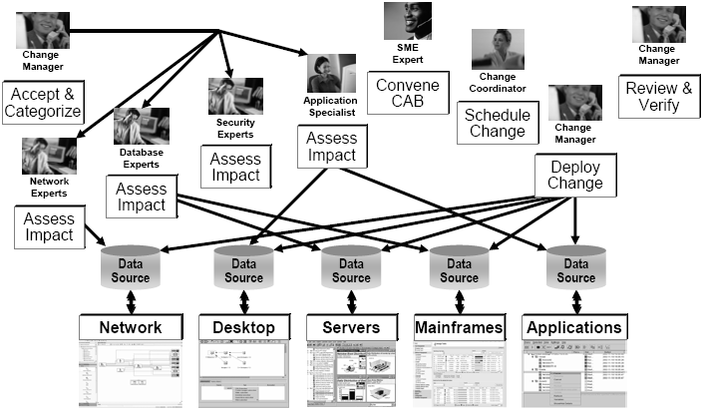
Központi konfiguráció-menedzsment adatbázis

Slide 21
Konfigurációs elemek (ITIL v3)
A konfigurációs elemek (Configuration Item, CI) olyan (rendszer)komponensek, melyek menedzselése szükséges valamely IT szolgáltatás nyújtásához. […]
Tipikusan CI-ként kezelt rendszerelemek:
IT szolgáltatások
Hardver, szoftver
Épületek, emberi erőforrások
Formális dokumentáció (folyamatok, SLA-k)
Folyamat-adatok (incidensek, problémák)

Slide 22
CMDB (ITIL v3)
Központosított „adatbázis” ami CI-k attribútumait és azok más CI-kkel való kapcsolatait tárolja.
Megjegyzések
az ITIL alapvetően még mindig folyamat-gyűjtemény
A definíció inkább funkcionális igény, mint specifikáció
Általában relációs vagy OO technológia
Figyelem: ez egy egyszerűsített definíció
(kimaradt pl. : CMS, CR, életciklus)

Slide 23
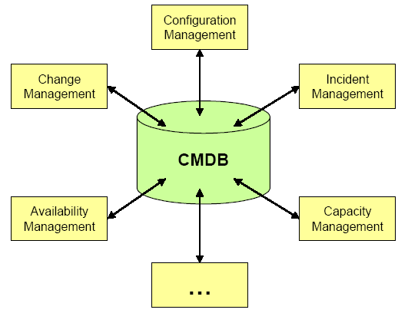
ITIL CMDB

Slide 24
Általános követelmények (Gartner)
Federation – adatbázisok federációja
Reconciliation – adatforrások „kibékítése”
(adategyeztetés)
Synchronization – szinkronizáció
Mapping and Visualization – leképezés és vizualizáció

Slide 25
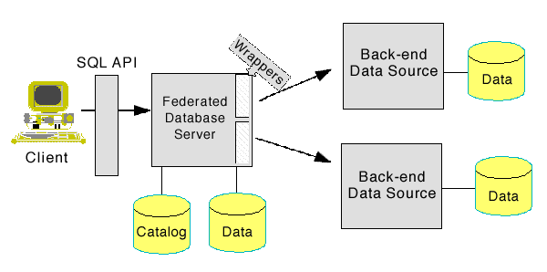
Federáció
Federált CMDB
„Management Data Repository”-k (MDR) kombinációja
legalább egy federálja a többit
menedzsment adatok aggregált nézete
Federáció: az „Extract-Transform-Load” (ETL) ellentéte
meta-DBMS

Slide 26
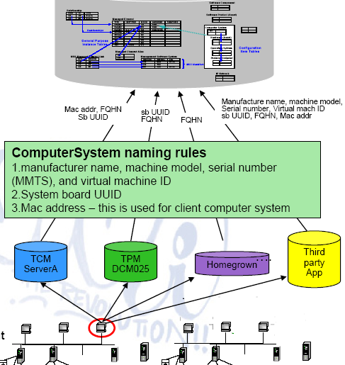
Adategyeztetés
Alapprobléma: ugyanazon CI más névvel / ID-val a különböző adatforrásokban
Konfigurációs elem integritásának megőrzése
Új összefüggések létrehozása
Erősen gyártóspecifikus

Slide 27
Termékek
IBM Tivoli Application Dependency Discovery Manager (TADDM)
Adatmodell alapja: CIM
HP Universal CMDB
BMC Atrium CMDB
Jónéhány kisebb/FOSS megoldás
Federáció nem jellemző
Integrált felderítő-képességek
Periodikus, teljes felderítés

Slide 28
IBM Tivoli Application Dependency Discovery Manager (TADDM)
IBM CMDB megvalósítása
Fejlett IT infrastruktúra felderítés, követés, tárolás, …
Szenzorok, adapterek, ágensek,…
ITIL folyamatok támogatása
Automatizálható
Központosított
Szabványos adattárolás, integrációs lehetőségek
Nagyvállalati rendszerekre optimalizált
http://www-01.ibm.com/software/tivoli/products/taddm/
http://www.redbooks.ibm.com/abstracts/sg247222.html?Open

Slide 29
Architektúra és Integráció

Slide 30
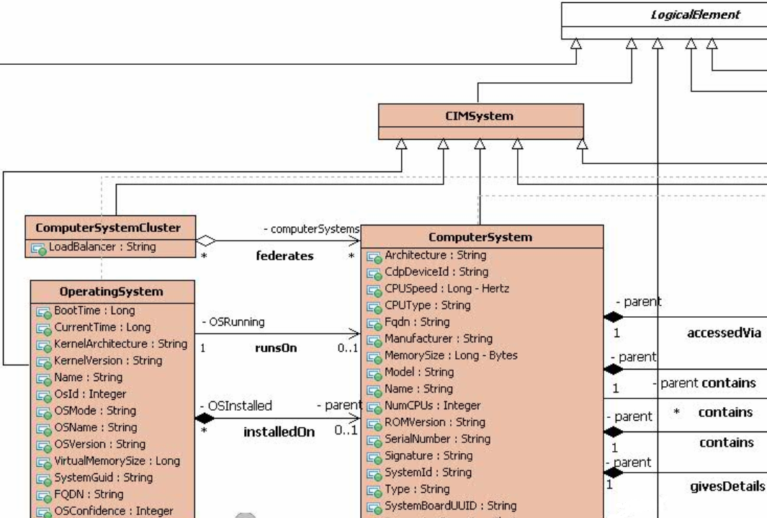
Adatmodell (részlet…)

Slide 31
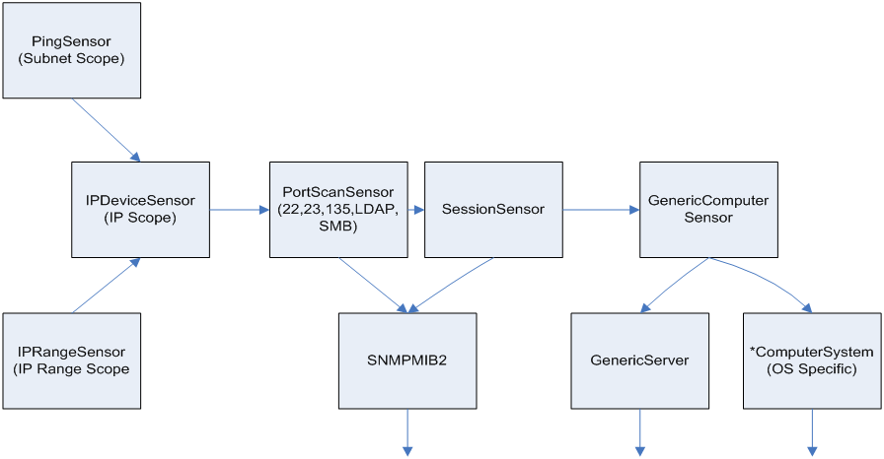
Automatizált felderítés – kaszkád-logika

Slide 32
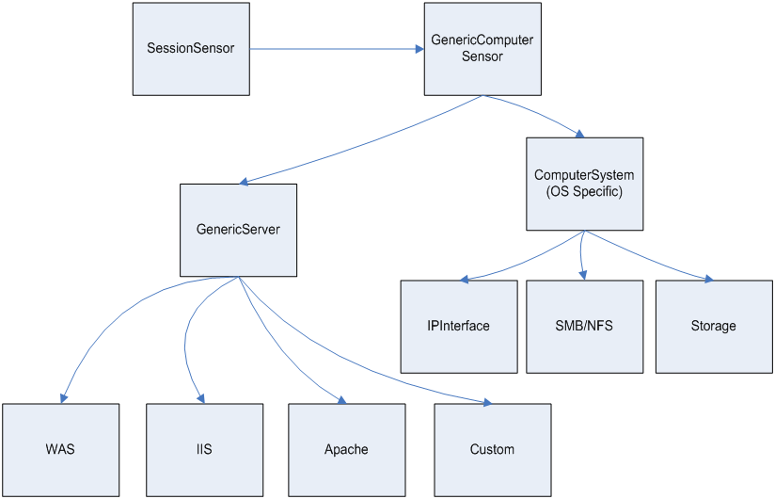
Automatizált felderítés – kaszkád-logika

Slide 33
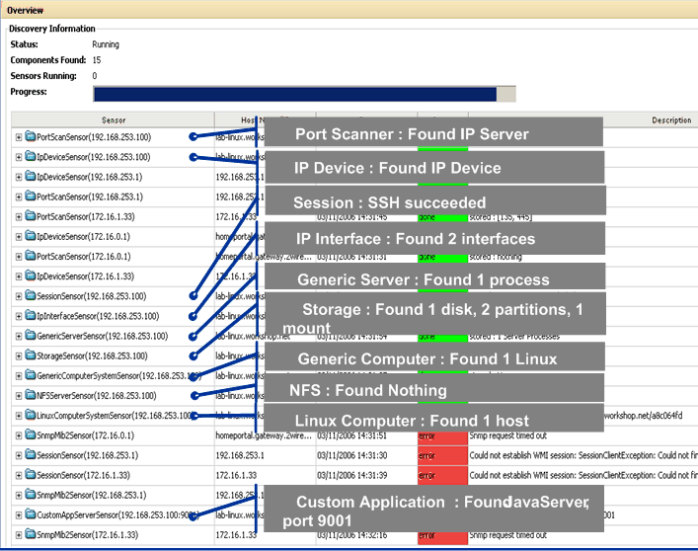
Felderítés

Slide 34
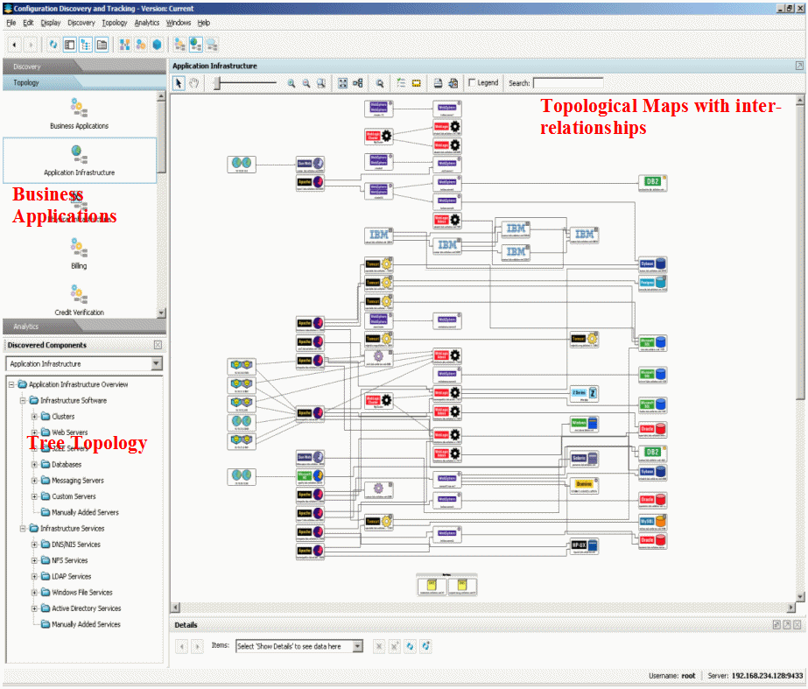

Slide 35
